Slide 1
Evolution de la démographie professionnelle en région Auvergne Rhône Alpes de 2018 à 2022
Ordre des masseurs-kinésithérapeutes
Conseil Régional Auvergne Rhône Alpes
Commission démographie CROMKARA
mai 2022

Slide 2
13 314 MK et sociétés inscrits au tableau de l’Ordre en 2022
une augmentation régulière du nombre de MK au niveau régional

Slide 3
Hétérogénéité du nombre de MK par département

Slide 4
Une progression du nombre de MK très variable d’un département à un autre

Slide 5
Le nombre d’habitants par MK varie du simple au double en fonction du département

Slide 6
Une évolution de la dotation en MK par habitants très hétérogène et difficile à expliquer

Slide 7
En région ARA, la profession poursuit sa féminisation régulièrement

Slide 8
Une répartition par mode d’exercice stable

Slide 9
Triplement du nombre de radiations dans le Rhône en 2021 à suivre en 2022

Slide 10
Une baisse des DEMK primo inscrits en 2020 et un rebond en 2021 en ARA

Slide 11
Evolution hétérogène des DEMK primo inscrits par département de 2019 à 2021

Slide 12
Une forte augmentation des primo inscrits AE en 2021

Slide 13
Forte attractivité du 69,38 ,73 et 74 pour les AE

Slide 14
Le % de primo inscrits avec AE sera-t-il supérieur au % de primo inscrits avec DEMK dès 2022 en ARA ?

Slide 16
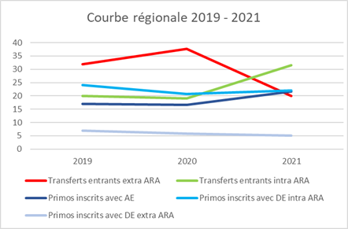

Slide 28
En conclusion
La dynamique démographique semble déséquilibrée entre départements ruraux, urbains et touristiques :
Le Rhône conserve son attractivité de même que la Savoie,
La Haute-Loire est sur une dynamique positive à confirmer au contraire des autres départements ruraux
L’Isère et la Haute-Savoie semble marquer le pas
Le zonage a-t-il un effet différent d’un département à un autre?
La part des AE devrait être supérieure à celle des DEMK en primo inscription dès 2022
La pandémie a probablement eu un impact en freinant la circulation des professionnels au niveau régional, national et international,
ainsi que sur les projets de cessation d’activité ou de départ à la retraite
Une diversification des différents flux est prévisible pour 2022, ce qui nous permettra de préciser les tendances

Slide 29
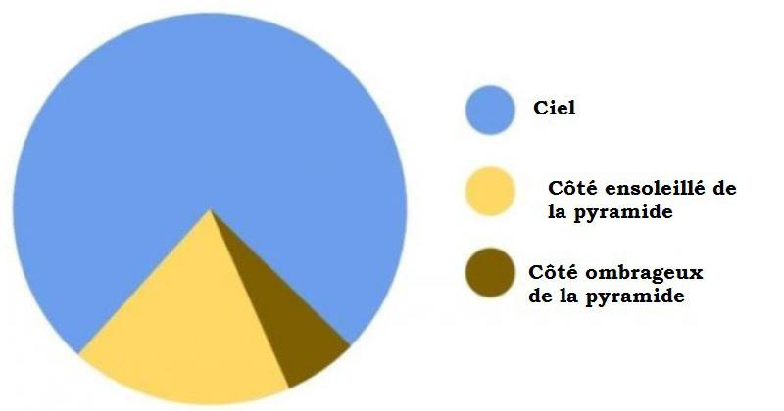
Merci de votre attention

